Slide 1
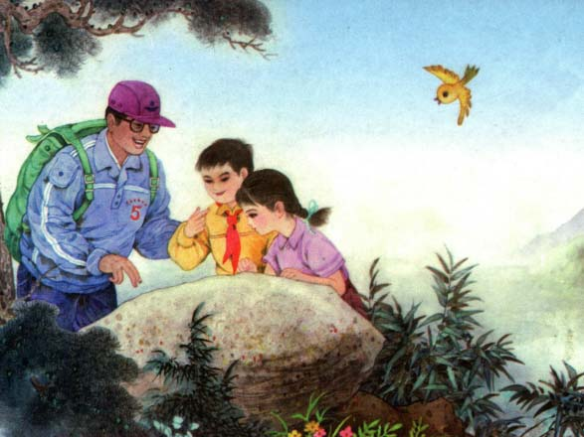
石 头 书

Slide 2
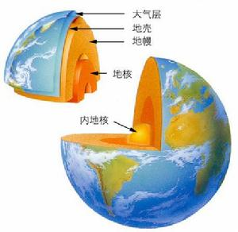
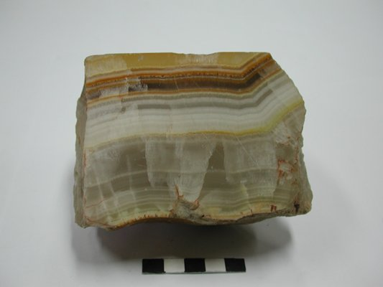
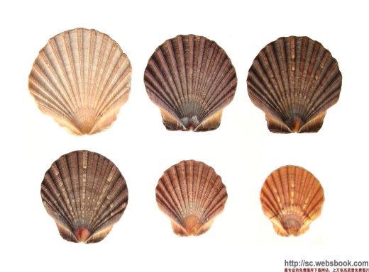
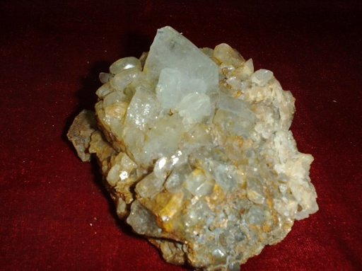
勘探队员 叔叔 奇怪 一册
脚印 足迹 矿石 煤炭
趴在 读书 光秃秃 刨根问底
贝壳ké 地壳qiào

Slide 3
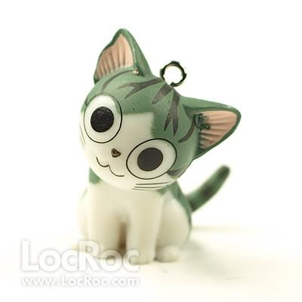
好奇 藏着

Slide 5
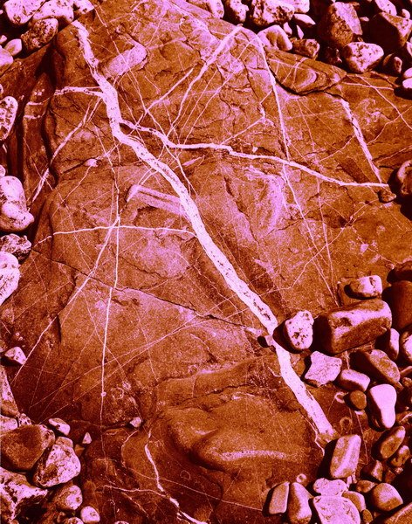

Slide 6
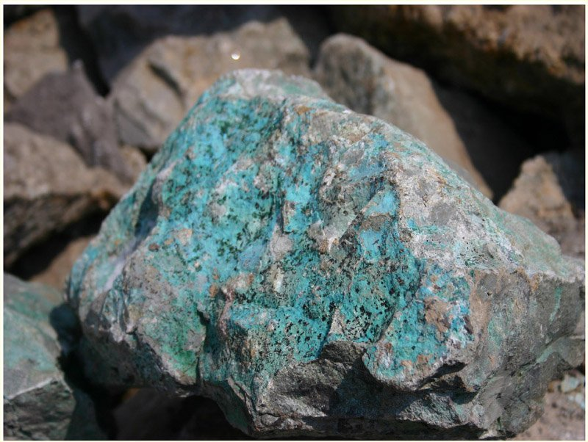
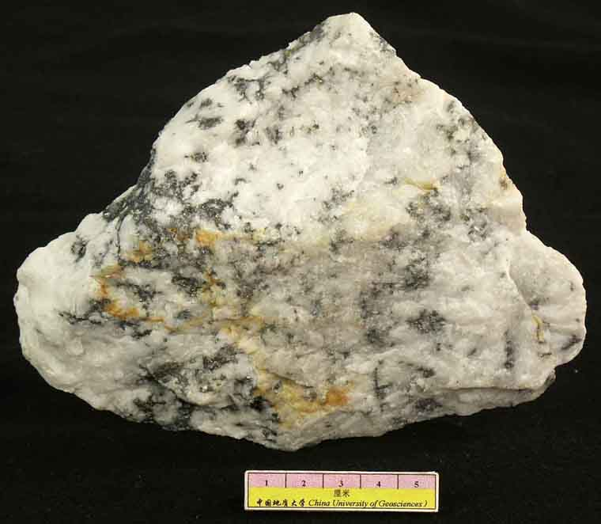
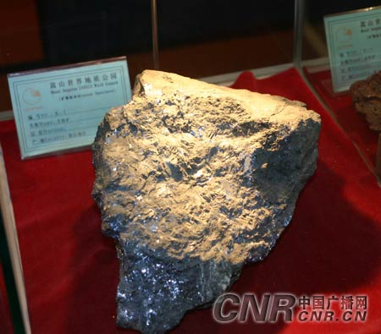
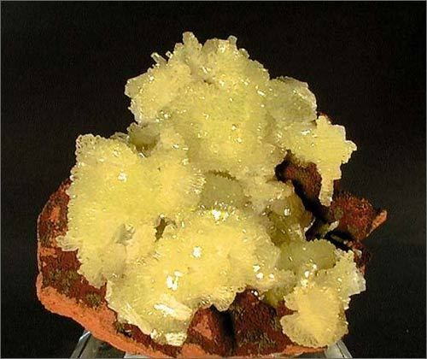
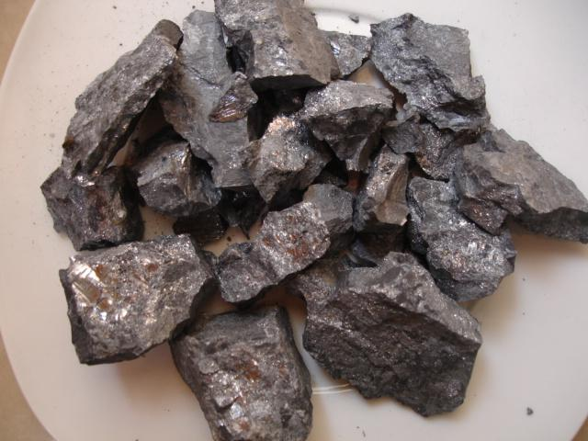
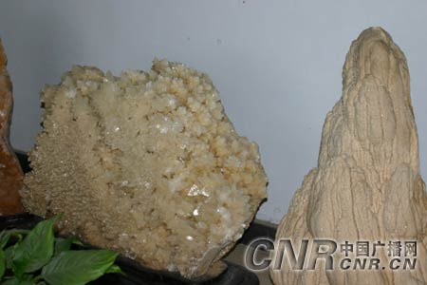
锑矿石
镍矿石
金银矿石
铜矿石

Slide 7
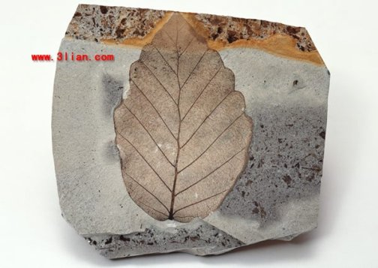
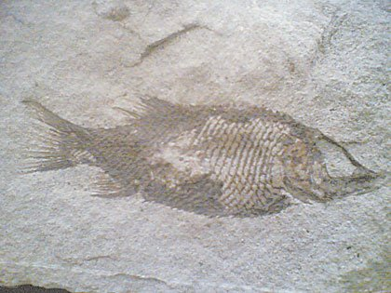
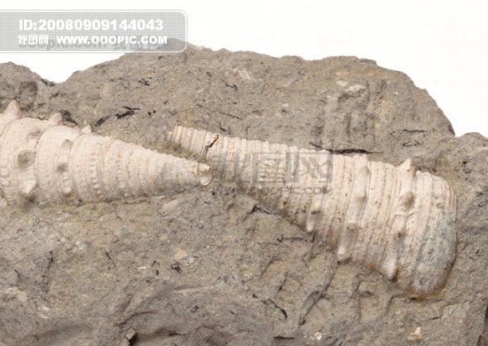

Slide 8
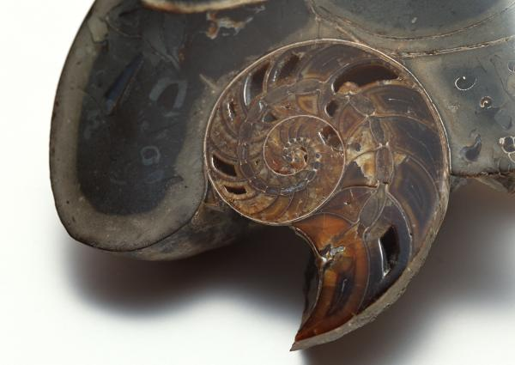
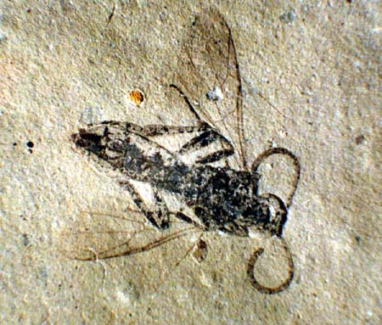

Slide 9
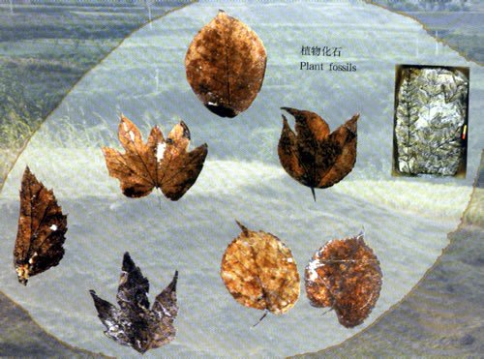
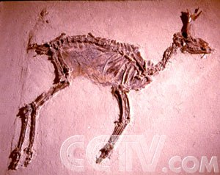
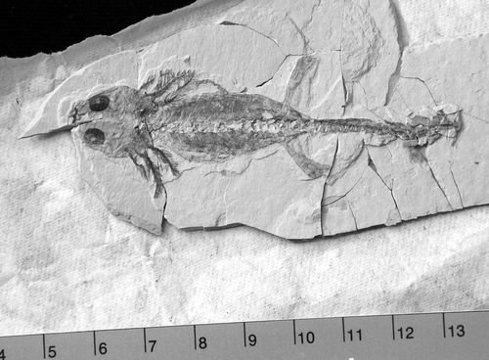
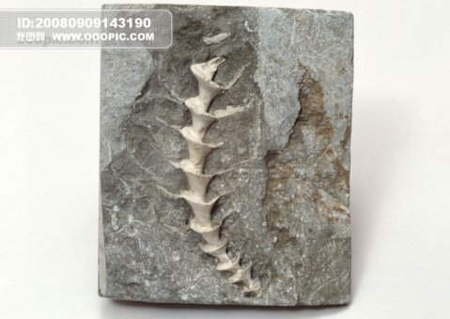

Slide 10
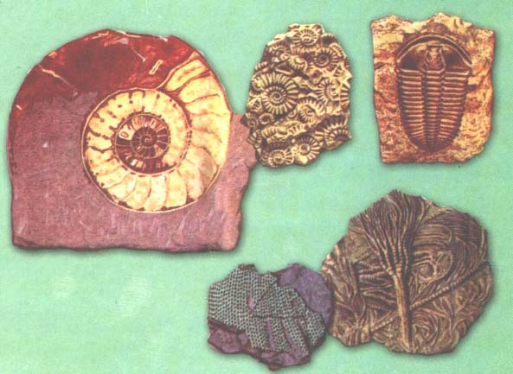

Slide 11
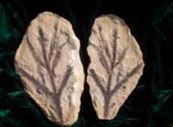
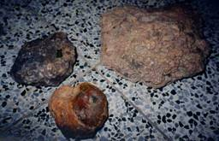
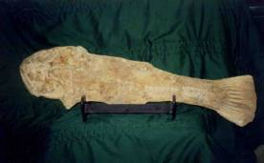
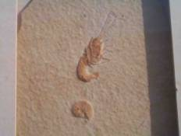

Slide 12
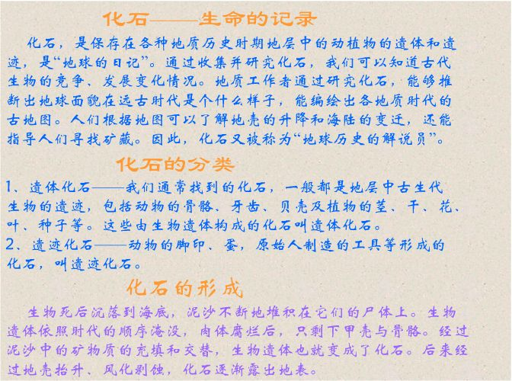

Slide 13
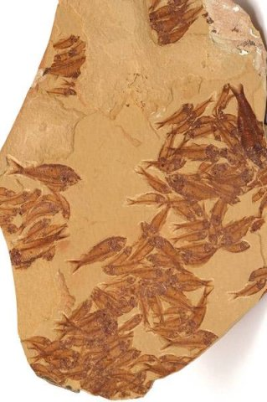
刨根问底
看什么?
书
哪里有书哇?
石头就是书
书上有字吗?
雨痕、波痕……矿物
书上有画吗？
树叶、贝壳、小鱼
说明什么呢？
以前—后来—又过了……现在
有什么用呢？
告诉我们：哪座山下……
哪块地下……

Slide 14
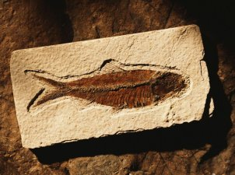
填空:
石头﹙ ﹚,看上去就像﹙ ﹚。﹙ ﹚、﹙ ﹚、﹙ ﹚是这本书上的字，﹙ ﹚、﹙ ﹚、﹙ ﹚等化石是这本书上的画，石头书告诉我们 ﹙ ﹚，所以我们把它叫做石头书。
一层一层的
一本书
雨痕
波痕
矿物
树叶
贝壳
小鱼
哪座山下埋着煤炭,哪块地下藏着矿石……

